Slide 1

Contenedores V
Networking

Slide 2
Switching y routing
Networking basics

Slide 3

Cómo conectar dos dispositivos
Ordenador A
Ordenador B

Slide 4

Opción 1: a través de un cable
Ordenador A
Ordenador B

Slide 5

¿Y si quiero conectar más?
Ordenador A
Ordenador B
Ordenador C

Slide 6
Opción 1: Más NICs
﻿
Ordenador A
Ordenador B
Ordenador C

Slide 7
¿Y si quiero conectar otro más?
﻿
Ordenador A
Ordenador B
Ordenador D
Ordenador C

Slide 8
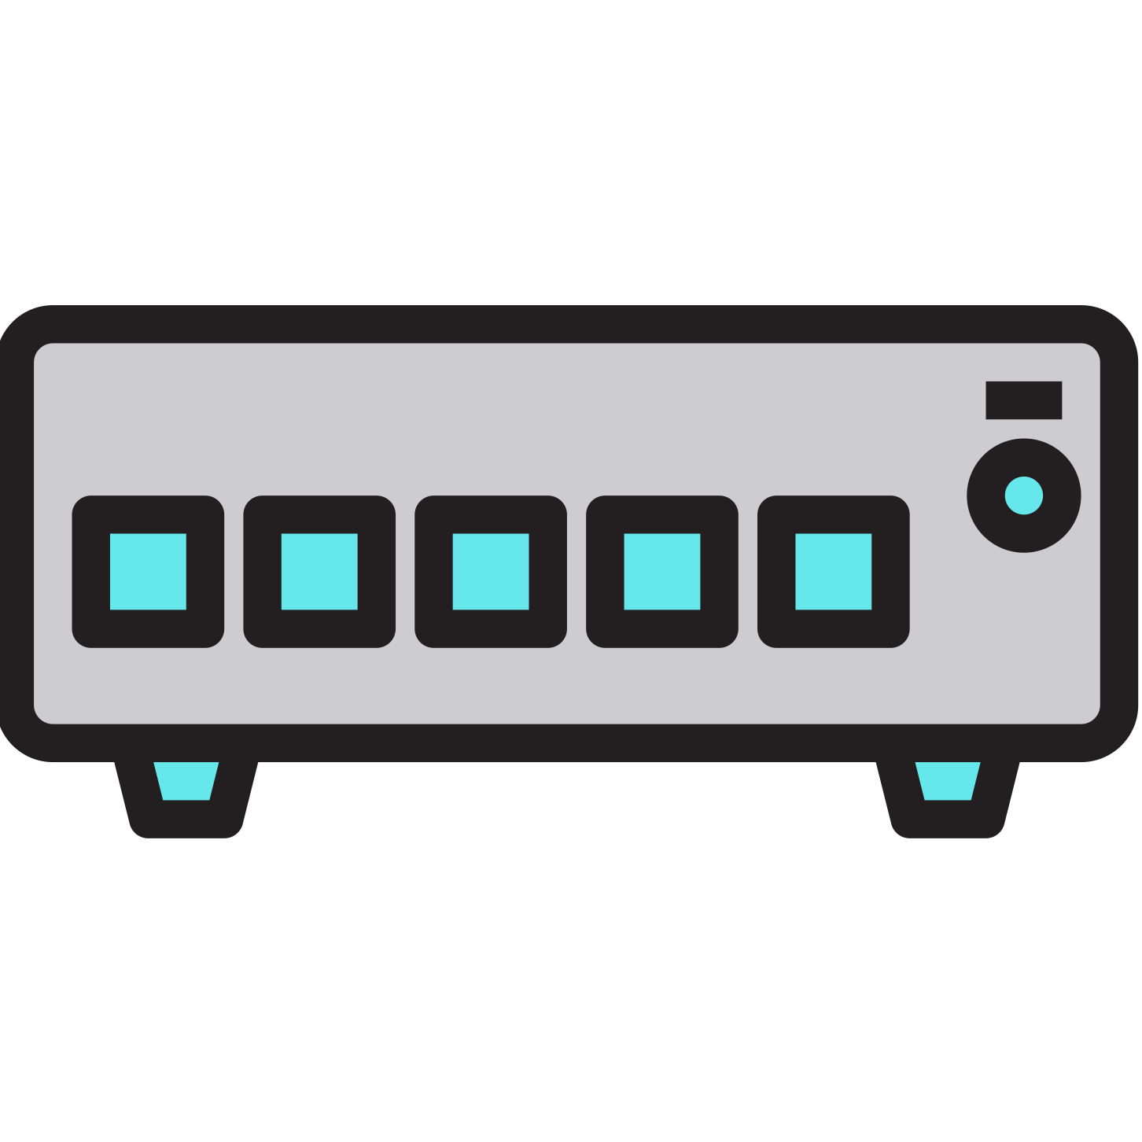
Opción 2: un switch
Ordenador A
Ordenador B
Ordenador C
Ordenador D

Slide 9
¿Qué es una red?
Ordenador A
Ordenador B
192.168.1.10
192.168.1.11
Máscara de red 255.255.255.0

Slide 10
La comunicación es posible
﻿
ping 192.168.1.11
Ordenador A
ping 192.168.1.10
Ordenador B
192.168.1.10
192.168.1.11

Slide 11
¿Y si queremos conectar dos redes?
Ordenador A
Ordenador B
192.168.1.10
192.168.1.11
Ordenador C
Ordenador D
192.168.2.10
192.168.2.11

Slide 12
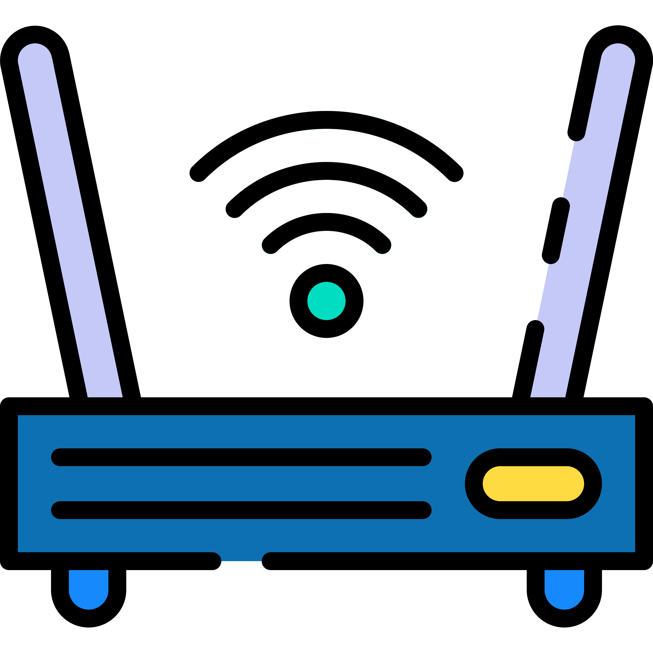
Router
Ordenador A
Ordenador B
192.168.1.10
192.168.1.11
Ordenador C
Ordenador D
192.168.2.10
192.168.2.11

Slide 13
Una IP asignada de cada red
Ordenador A
Ordenador B
192.168.1.10
192.168.1.11
192.168.1.1
192.168.2.1
Ordenador C
Ordenador D
192.168.2.10
192.168.2.11

Slide 14
Tablas de rutas
ip route add 192.168.2.0/24 via 192.168.1.1
Ordenador A
Ordenador B
192.168.1.10
192.168.1.11
192.168.1.0/24
192.168.1.1
192.168.2.1
Ordenador C
Ordenador D
192.168.2.10
192.168.2.11
192.168.2.0/24

Slide 15
Tablas de rutas
Ordenador A
Ordenador B
192.168.1.10
192.168.1.11
192.168.1.0/24
192.168.1.1
192.168.2.1
Ordenador C
Ordenador D
192.168.2.10
192.168.2.11
ip route add 192.168.1.0/24 via 192.168.2.1
192.168.2.0/24

Slide 16

¿Y si el router también me conecta a Internet?
ip route add 192.168.2.0/24 via 192.168.1.1
ip route add 31.4.236.14/32 via 192.168.1.1
Ordenador A
Ordenador B
192.168.1.10
192.168.1.11
192.168.1.0/24
192.168.1.1
192.168.2.1
31.4.236.14
Ordenador C
Ordenador D
192.168.2.11
192.168.2.10
ip route add 192.168.2.0/24 via 192.168.1.1
ip route add 31.4.236.14/32 via 192.168.1.1
192.168.2.0/24

Slide 17
La ruta por defecto es el router
ip route add default via 192.168.1.1
Ordenador A
Ordenador B
192.168.1.10
192.168.1.11
192.168.1.0/24
192.168.1.1
192.168.2.1
31.4.236.14
Ordenador C
Ordenador D
192.168.2.10
192.168.2.11
ip route add default via 192.168.2.1
192.168.2.0/24

Slide 18
Servidor DNS
Networking basics

Slide 19
Comunicación a través de IP
﻿
ping 192.168.1.11
Ordenador A
ping 192.168.1.10
Ordenador B
192.168.1.10
192.168.1.11
192.168.1.0/24

Slide 20
Comunicación a través de nombre
﻿
ping db
Ordenador A
ping web
Ordenador B
192.168.1.10
192.168.1.11
192.168.1.0/24

Slide 21
Comunicación a través de nombre
﻿
ping: unknown host db
ping db
Ordenador A
ping web
Ordenador B
192.168.1.10
192.168.1.11
ping: unknown host web
192.168.1.0/24

Slide 22

/etc/hosts
﻿
Ordenador A
Ordenador B
192.168.1.10
192.168.1.11
ping db
/etc/hosts
192.168.1.11 db
ping 192.168.1.11

Slide 23
Se configura en todas las máquinas
Ordenador A
Ordenador B
192.168.1.10
192.168.1.11
#/etc/hosts
192.168.1.11 db
192.168.1.12 api
192.168.1.13 cache
#/etc/hosts
192.168.1.10 web
192.168.1.12 api
192.168.1.13 cache
Ordenador C
Ordenador D
192.168.1.12
192.168.1.13
#/etc/hosts
192.168.1.10 web
192.168.1.11 db
192.168.1.13 redis
#/etc/hosts
192.168.1.10 web
192.168.1.11 db
192.168.1.12 api

Slide 24
/etc/resolv.conf
Ordenador A
Ordenador B
192.168.1.10
192.168.1.11
#/etc/resolv.conf
nameserver 192.168.1.20
#/etc/resolv.conf
nameserver 192.168.1.20
Ordenador C
Servidor DNS
Ordenador D
192.168.1.12
192.168.1.20
192.168.1.13
#/etc/resolv.conf
nameserver 192.168.1.20
192.168.1.10 web
192.168.1.11 db
192.168.1.12 api
192.168.1.13 redis
#/etc/resolv.conf
nameserver 192.168.1.20

Slide 25
Servidor DNS en Internet
Ordenador A
Ordenador B
192.168.1.10
192.168.1.11
#/etc/resolv.conf
nameserver 192.168.1.20
nameserver 8.8.8.8
#/etc/resolv.conf
nameserver 192.168.1.20
nameserver 8.8.8.8
Ordenador C
Servidor DNS
Ordenador D
192.168.1.12
192.168.1.20
192.168.1.13
#/etc/resolv.conf
nameserver 192.168.1.20
nameserver 8.8.8.8
192.168.1.10 web
192.168.1.11 db
192.168.1.12 api
192.168.1.13 redis
#/etc/resolv.conf
nameserver 192.168.1.20
nameserver 8.8.8.8

Slide 26
Forward All en el servidor DNS
Ordenador A
Ordenador B
192.168.1.10
192.168.1.11
#/etc/resolv.conf
nameserver 192.168.1.20
#/etc/resolv.conf
nameserver 192.168.1.20
Ordenador C
Servidor DNS
Ordenador D
192.168.1.12
192.168.1.20
192.168.1.13
#/etc/resolv.conf
nameserver 192.168.1.20
192.168.1.10 web
192.168.1.11 db
192.168.1.12 api
192.168.1.13 redis
Forward All to 8.8.8.8
#/etc/resolv.conf
nameserver 192.168.1.20

Slide 27
Network Namespaces
Networking basics

Slide 28


Namespace
﻿

Slide 29
Un contenedor debe estar aislado
﻿
host

Slide 30
Un namespace es como una habitación
﻿
host

Slide 31
Network namespace
Ordenador A
192.168.1.10
192.168.1.13
Tabla de rutas
Tabla ARP
Ordenador B
192.168.1.11
host

Slide 32
Network namespace
Network namespace
Tabla de rutas
Tabla ARP
Ordenador A
192.168.1.10
192.168.1.13
Tabla de rutas
Tabla ARP
Ordenador B
192.168.1.11
host

Slide 33
Conectividad entre dos network namespaces
Network namespace
Network namespace
192.168.1.10
192.168.1.11
Tabla de rutas
Tabla ARP
Tabla de rutas
Tabla ARP
Ordenador A
192.168.1.10
192.168.1.13
Tabla de rutas
Tabla ARP
Ordenador B
192.168.1.11
host

Slide 34
Conectividad entre dos network namespaces
Network namespace
Network namespace
192.168.1.10
192.168.1.11
Tabla de rutas
Tabla ARP
Tabla de rutas
Tabla ARP
Ordenador A
192.168.1.10
Network namespace
Network namespace
192.168.1.13
192.168.1.12
192.168.1.13
Tabla de rutas
Tabla ARP
Tabla de rutas
Tabla ARP
Tabla de rutas
Tabla ARP
Ordenador B
192.168.1.11
host

Slide 35
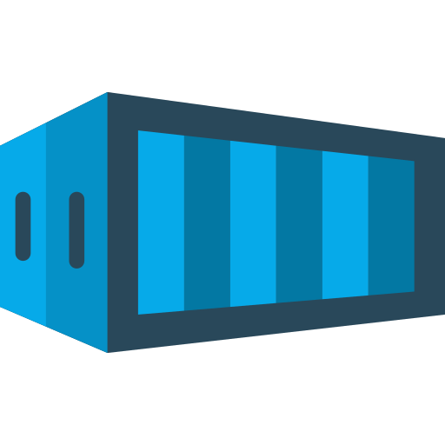
Port Mapping
﻿Cualquier tráfico que llegue al host de Docker en el puerto configurado se dirigirá al contenedor.
Docker Host
:80
El trafico que reciba 10.0.0.15:5000 será redirigido al puerto 80 del contenedor
:5000
10.0.0.15

Slide 36
Docker y el networking
﻿Docker ejecuta tus aplicaciones dentro de contenedores de manera aislada
Por suerte, tiene una manera muy sencilla de lidiar con diferentes escenarios desde el punto de vista del networking.
Este está basado en una arquitectura llamada Container Network Model (CNM)

Slide 37
None
﻿
192.168.1.13
host

Slide 38
Host
﻿
192.168.1.13
192.168.1.13:80
host

Slide 39

Host
﻿
192.168.1.13
curl http://192.168.1.13:8080
Welcome to Nginx!
192.168.1.13:80
host

Slide 40
Bridge
﻿
bridge
192.168.1.13
172.17.0.2
172.17.0.3
host

Slide 41
Bridge y port mapping
﻿
bridge
192.168.1.13
172.17.0.2:80
172.17.0.3
curl http://172.17.0.2
Welcome to nginx!
host

Slide 42
El contenedor no es accesible desde fuera
﻿
curl http://172.17.0.2
Curl: (7) Failed to connect… No route to host
bridge
192.168.1.13
172.17.0.2:80
172.17.0.3
host

Slide 43
Mapeo de un puerto del host con el contenedor
﻿
8080
curl http://192.168.1.13:8080
bridge
192.168.1.13
172.17.0.2:80
host

Slide 44

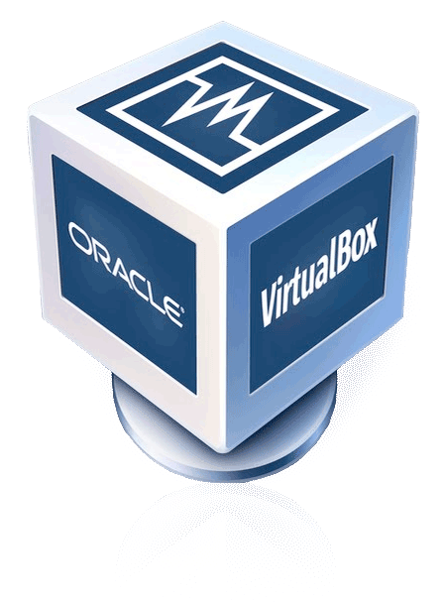
MACVLAN
Los contenedores adquieren directamente una IP en la red existente fuera de Docker.
10.0.0.92
10.0.0.36
10.0.0.55
10.0.0.71
MAC: 22:46
MAC: 21:46
MAC: 03:6C
MAC: 22:F8
Red física existente o VLAN (10.0.0.0/24)

Slide 45
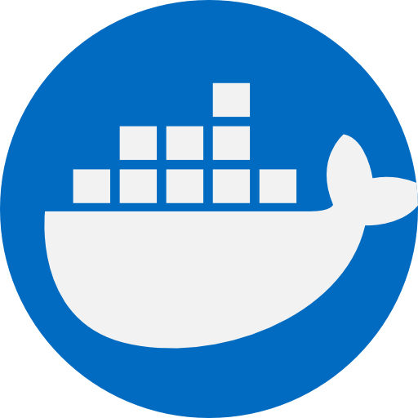
Descubrimiento de servicios
Service Discovery permite que todos los contenedores dentro de la misma red, creada por mi, puedan comunicarse entre sí a través de su nombre
Esto es posible gracias al servidor DNS integrado en Docker
C1
3
4
$ ping C2
C2
1
/etc/resolv.conf
DNS
2

Slide 46
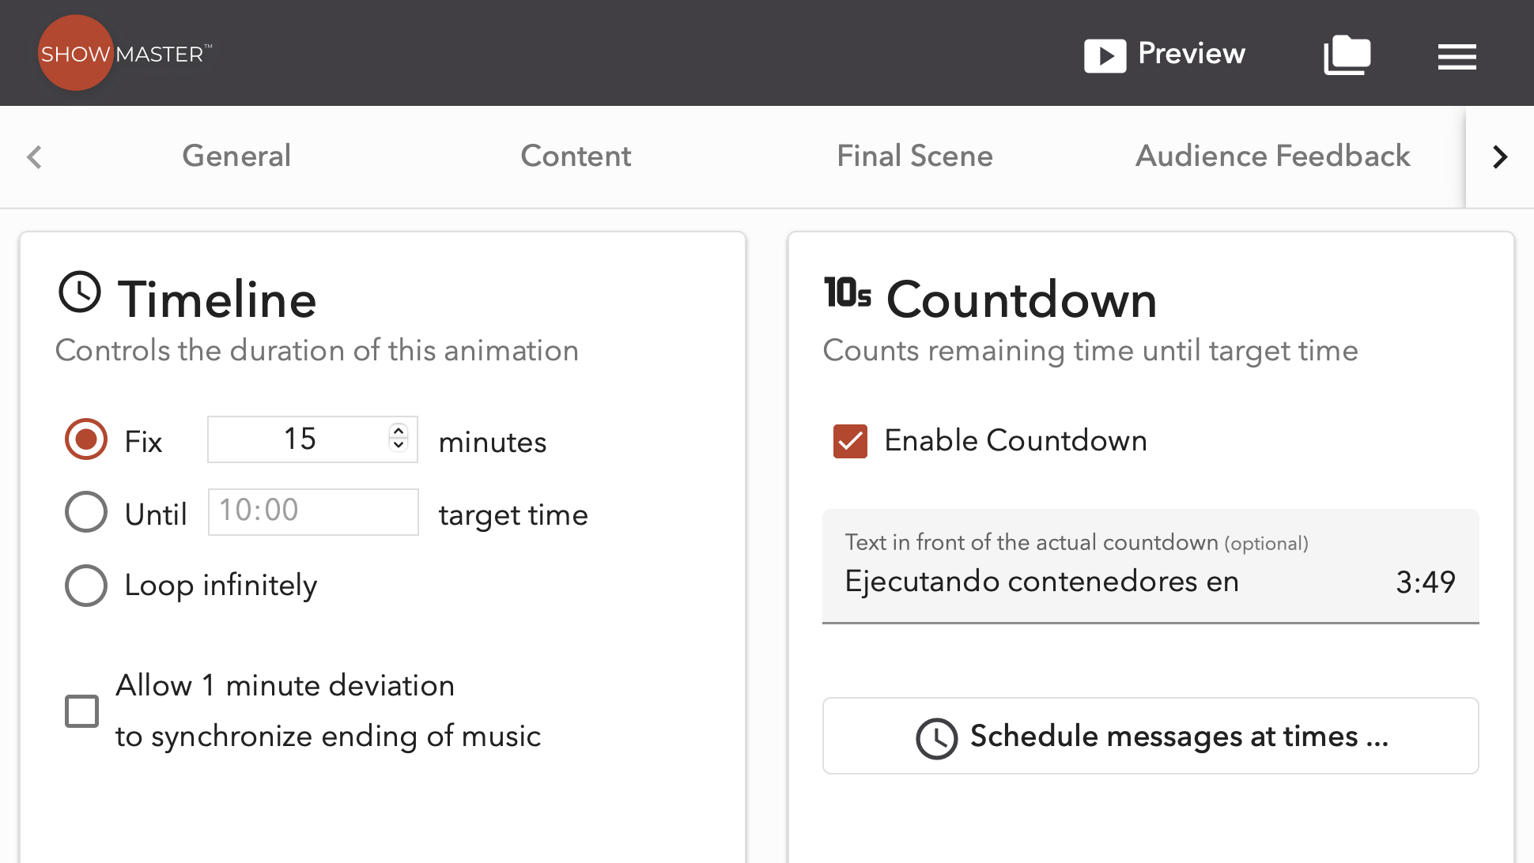

Slide 47

¡¡ A los teclados !!

Slide 48
break;

Slide 49
Resumen
Docker se encarga de todo el networking por ti
Existen cuatro tipos de caja: none, host, bridge y overlay
None cuando no quieres que tu contenedor hable con nadie
Host cuando quieres deshabilitar el aislamiento entre el host y el contenedor
Bridge para conectarse con otros contenedores dentro de la misma red
Overlay cuando trabajar en modo clúster y necesitas extender la red entre los nodos

Slide 50
Chuleta - Comandos
docker network ls
Lista todas las redes creadas en el host de Docker
docker network create
Crea una nueva red
docker network inspect
Proporciona el detalle de la configuración de una red
docker network rm
Elimina una red específica
docker network prune
Elimina todas las redes que estén en desuso del host

Slide 51
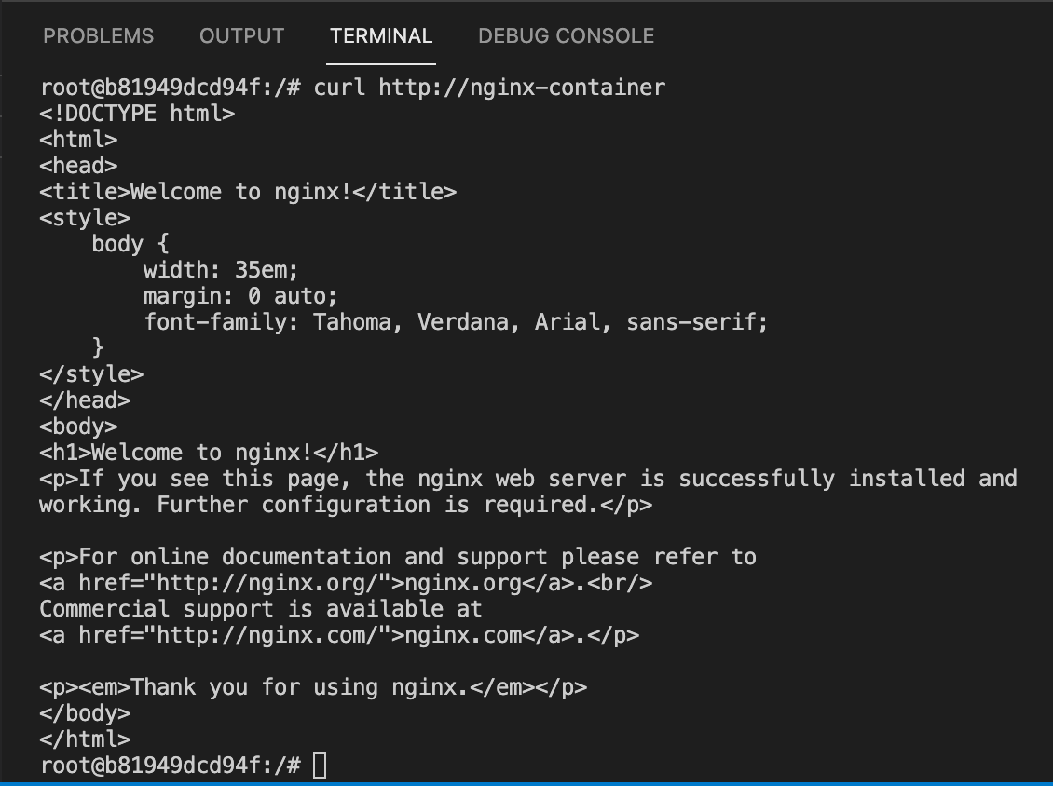

Deberes - Ejercicio 1
Resultado:
Crea una red llamada lemoncode
Crea dos contenedores dentro de la red. Uno de ellos con nginx, llamado nginx-container, y otro con ubunto, llamado ubuntu-container
Intenta acceder a la web que está sirviendo el contenedor nginx desde ubuntu-container través del nombre.
En Ubuntu-container debes instalar cURL: apt update && apt upgrade && apt -y install curl

Slide 52




¡ Muchas gracias !
@lemoncoders
@basefactorteam
https://github.com/lemoncode

